Slide 1
CIGECOM
Congreso Internacional en Gestión Competitiva, Tecnología e Innovación, Coloquio estudiantil y IV Encuentro de Investigadores de la Red Iberoamericana RITMMA 2021
Universidad Autónoma de Querétaro
Facultad de Contabilidad y Administración- 10, 11 y 12 de noviembre 2021
Maestría en gestión de la tecnología
Gestión de recursos financieros para redes LAN de fibra óptica pasiva: caso de estudio UAQ.
César Estévez Serrato
DIRECTORA DE TESIS
Dra. Denise Gómez Hernández

Slide 2
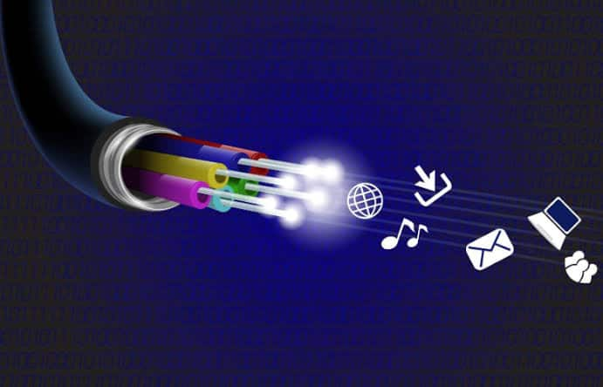
CIGECOM
Congreso Internacional en Gestión Competitiva, Tecnología e Innovación, Coloquio estudiantil y IV Encuentro de Investigadores de la Red Iberoamericana RITMMA 2021
Gestión de recursos financieros para redes LAN de fibra óptica pasiva: caso de estudio UAQ.
Universidad Autónoma de Querétaro
Facultad de Contabilidad y Administración- 10, 11 y 12 de noviembre 2021
Justificación
Los gerentes de tecnología están buscando soluciones que proporcionen un ancho de banda eficiente al tiempo que aumentan la seguridad, confiabilidad de sus redes y reduzcan costos.
César Estévez Serrato – Maestría en Gestión de la Tecnología – (3er cuatrimestre)

Slide 3
CIGECOM
Congreso Internacional en Gestión Competitiva, Tecnología e Innovación, Coloquio estudiantil y IV Encuentro de Investigadores de la Red Iberoamericana RITMMA 2021
Gestión de recursos financieros para redes LAN de fibra óptica pasiva: caso de estudio UAQ.
Universidad Autónoma de Querétaro
Facultad de Contabilidad y Administración- 10, 11 y 12 de noviembre 2021
Justificación
Las redes pasivas de fibra óptica en general ayudan a reducir significativamente costos (OPEX y CAPEX).
Necesario implementar mas tecnologías “verdes”.
Mejorar el conocimiento de temas tecnológicos.
César Estévez Serrato – Maestría en Gestión de la Tecnología – (3er cuatrimestre)

Slide 4
CIGECOM
Congreso Internacional en Gestión Competitiva, Tecnología e Innovación, Coloquio estudiantil y IV Encuentro de Investigadores de la Red Iberoamericana RITMMA 2021
Gestión de recursos financieros para redes LAN de fibra óptica pasiva: caso de estudio UAQ.
Universidad Autónoma de Querétaro
Facultad de Contabilidad y Administración- 10, 11 y 12 de noviembre 2021
Objetivo general
Proponer un proceso para la gestión financiera de la implementación de un sistema basado en fibra óptica pasiva en el campus ciudad universitaria de la Universidad Autónoma de Querétaro.
César Estévez Serrato – Maestría en Gestión de la Tecnología – (3er cuatrimestre)

Slide 5
CIGECOM
Congreso Internacional en Gestión Competitiva, Tecnología e Innovación, Coloquio estudiantil y IV Encuentro de Investigadores de la Red Iberoamericana RITMMA 2021
Gestión de recursos financieros para redes LAN de fibra óptica pasiva: caso de estudio UAQ.
Universidad Autónoma de Querétaro
Facultad de Contabilidad y Administración- 10, 11 y 12 de noviembre 2021
Objetivos específicos
Analizar la factibilidad técnica, operativa y financiera de redes LAN de fibra óptica pasiva contra una red convencional; mediante una revisión de literatura sobre casos de éxito.
Evaluar la situación técnica y operativa actual de la infraestructura de red en el Campus Ciudad Universitaria de la Universidad Autónoma de Querétaro.
Proponer un proceso para la gestión financiera de la implementación de fibra óptica pasiva en el Campus Ciudad Universitaria de la Universidad Autónoma de Querétaro, mediante los resultados anteriores y los del valor presente neto y la tasa interna de retorno.
César Estévez Serrato – Maestría en Gestión de la Tecnología – (3er cuatrimestre)

Slide 6
CIGECOM
Congreso Internacional en Gestión Competitiva, Tecnología e Innovación, Coloquio estudiantil y IV Encuentro de Investigadores de la Red Iberoamericana RITMMA 2021
Gestión de recursos financieros para redes LAN de fibra óptica pasiva: caso de estudio UAQ.
Universidad Autónoma de Querétaro
Facultad de Contabilidad y Administración- 10, 11 y 12 de noviembre 2021
Antecedentes (Marco teórico)
Padilla (2012) menciona la evidente importancia de una correcta gestión financiera para poder resolver el dilema de Liquidez – Rentabilidad, que ayude a proveer los recursos necesarios para la toma de decisiones eficiente y que se aseguren los retornos financieros.
César Estévez Serrato – Maestría en Gestión de la Tecnología – (3er cuatrimestre)

Slide 7
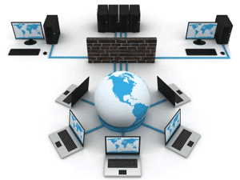
CIGECOM
Congreso Internacional en Gestión Competitiva, Tecnología e Innovación, Coloquio estudiantil y IV Encuentro de Investigadores de la Red Iberoamericana RITMMA 2021
Gestión de recursos financieros para redes LAN de fibra óptica pasiva: caso de estudio UAQ.
Universidad Autónoma de Querétaro
Facultad de Contabilidad y Administración- 10, 11 y 12 de noviembre 2021
Antecedentes (Marco teórico)
Las redes convencionales han evolucionado a las redes LAN de fibra óptica, la cual aporta importantes ventajas adicionales frente al cobre en cuanto a costos de mantenimiento, fiabilidad, tiempo de vida, distancia, ancho de banda o calidad de la señal.
César Estévez Serrato – Maestría en Gestión de la Tecnología – (3er cuatrimestre)

Slide 8
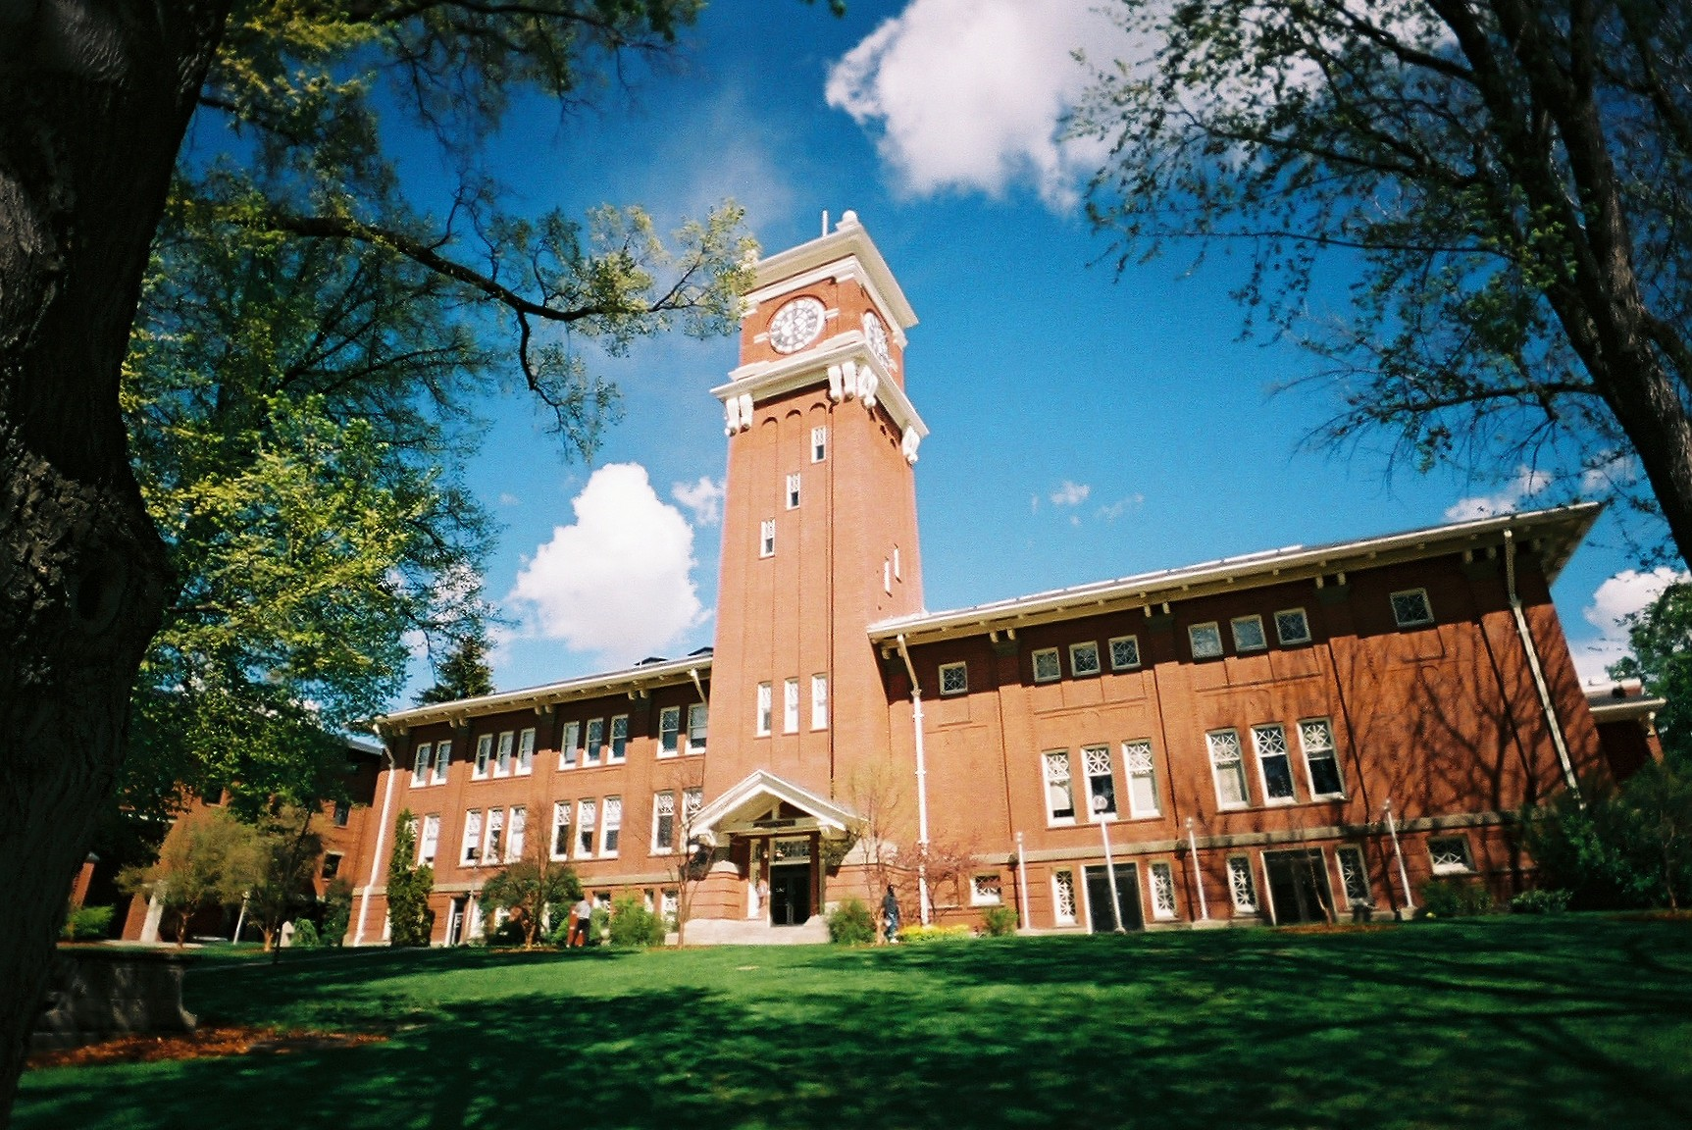
CIGECOM
Congreso Internacional en Gestión Competitiva, Tecnología e Innovación, Coloquio estudiantil y IV Encuentro de Investigadores de la Red Iberoamericana RITMMA 2021
Gestión de recursos financieros para redes LAN de fibra óptica pasiva: caso de estudio UAQ.
Universidad Autónoma de Querétaro
Facultad de Contabilidad y Administración- 10, 11 y 12 de noviembre 2021
Antecedentes (Marco teórico)
Un caso de éxito en la instalación de redes LAN de fibra óptica pasiva es el de Universidad del estado de Washington.
Espacio de construcción ahorrado | 46.45 m2
Costo por dormitorio | $ 2,875 (GPON) contra $ 4,700 (cobre)
Puntos de conexión de fibra | 18, 672
GPON contra cobre | 44% en ahorros
La Universidad ahorro | $ 628, 000
César Estévez Serrato – Maestría en Gestión de la Tecnología – (3er cuatrimestre)

Slide 9
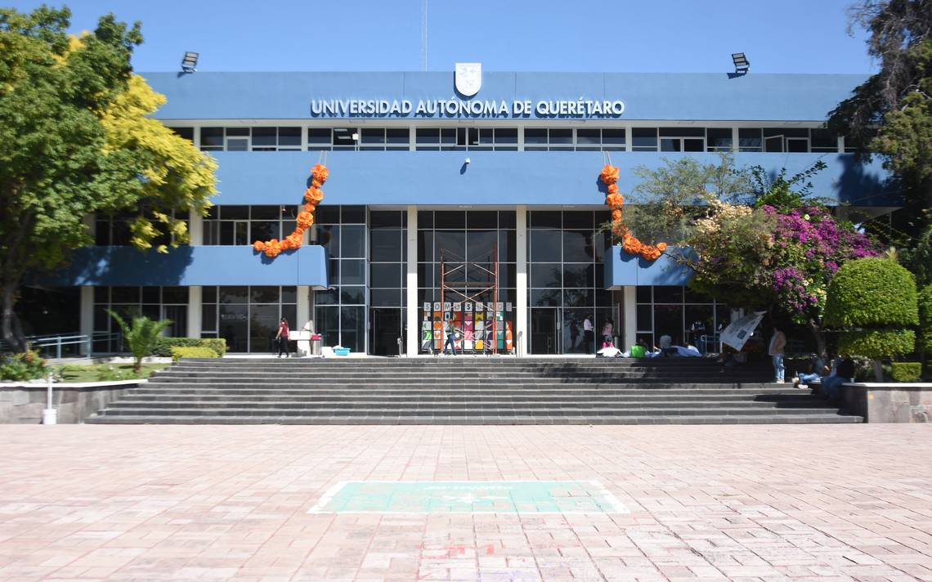
CIGECOM
Congreso Internacional en Gestión Competitiva, Tecnología e Innovación, Coloquio estudiantil y IV Encuentro de Investigadores de la Red Iberoamericana RITMMA 2021
Gestión de recursos financieros para redes LAN de fibra óptica pasiva: caso de estudio UAQ.
Universidad Autónoma de Querétaro
Facultad de Contabilidad y Administración- 10, 11 y 12 de noviembre 2021
Antecedentes (Marco teórico)
Actualmente en la gran mayoría de edificios comerciales cuentan con una infraestructura de redes LAN de cobre. Es el caso de la Universidad Autónoma de Querétaro, su red está basada en su mayoría en el cobre, solo usan fibra sobre el cableado vertical.
César Estévez Serrato – Maestría en Gestión de la Tecnología – (3er cuatrimestre)

Slide 10
CIGECOM
Congreso Internacional en Gestión Competitiva, Tecnología e Innovación, Coloquio estudiantil y IV Encuentro de Investigadores de la Red Iberoamericana RITMMA 2021
TEMA DE TESIS
Área de video si lo graban en ZOOM
(quita este recuadro)
Facultad de Contabilidad y Administración- 10, 11 y 12 de noviembre 2021
Universidad Autónoma de Querétaro
Facultad de Contabilidad y Administración- 10, 11 y 12 de noviembre 2021
Referencias
Padilla, M. C. (2012). Gestión financiera. Ecoe Ediciones.
Association for passive optical LAN. (2019). How Passive Optical LANs are Enlightening the Enterprise LAN. Apolan global. https://apolanglobal.org/wp-content/uploads/2019/07/Passive-Optical-LAN_White-Paper_150520.pdf
IBM. (2013). Smarter Networks with Passive Optical LANs. https://apolanglobal.org/wp-content/uploads/2019/07/IBM_Smarter_Networks_Passive_Optical_LAN_White_Paper.pdf
Holtsnider, B., & Jaffe, B. D. (2010). IT Manager’s Handbook. Elsevier Gezondheidszorg.
César Estévez Serrato – Maestría en Gestión de la Tecnología – (3er cuatrimestre)

Slide 11
CIGECOM
Congreso Internacional en Gestión Competitiva, Tecnología e Innovación, Coloquio estudiantil y IV Encuentro de Investigadores de la Red Iberoamericana RITMMA 2021
TEMA DE TESIS
Área de video si lo graban en ZOOM
(quita este recuadro)
Facultad de Contabilidad y Administración- 10, 11 y 12 de noviembre 2021
Universidad Autónoma de Querétaro
Facultad de Contabilidad y Administración- 10, 11 y 12 de noviembre 2021
César Estévez Serrato
Correo: cestevez09@alumnos.uaq.mx
César Estévez Serrato – Maestría en Gestión de la Tecnología – (3er cuatrimestre)

